Slide 1

Sanamchandra Bot Intelligent
Nernhom400 Team
Notes:
กล่าวตอนรับทุกท่านที่มาอบรม

Slide 2

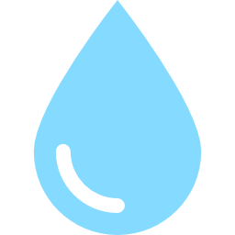

หลักการและเหตุผล
Background Information
เกิดจากปัญหาของเจ้าหน้าที่ดูแลโบราณสถานที่ยังไม่มีเทคโนโลยีที่มาช่วยอำนวยความสะดวกในการดูแลโบราณสถาน จึงได้พบว่ามีปัญหาเหล่านี้เกิดขึ้น
การเฝ้าระวัง
ปัญหาเรื่องความชื้น
ปัญหาเรื่องความร้อนจัด
เช่น การตรวจสอบจำนวนผู้เข้าชมไม่ให้มีจำนวนมากเกินไป
เช่น การเสื่อมสภาพของผิวผนังโบราณวัตถุ หรือโบราณสถาน
เช่น การเสื่อมสลายของโบราณวัตถุ และโบราณสถาน การหลุดลอกของโครงสร้าง

Slide 3
วิธีการแก้ปัญหา
Solution
ใช้Application Line เข้ามาช่วยในการตอบสนองกับผู้ใช้ที่เป็น เจ้าหน้าที่โบราณสถาน และผู้เข้าชม
ใช้เทคโนโลยี Line Becon เพื่อช่วยในการตรวจสอบจำนวนผู้เช้าชมที่เดินทางเข้ามาชมโบราณสถาน
ใช้บอร์ด STM32 เข้ามาช่วยในการวัดอุณหภูมิ ค่าความชื้น และค่าอื่นๆ และส่งต่อไปที่เจ้าหน้าที่ผ่าน Application Line

Slide 4

การบริหารจัดการโปรเจค
Project Management

Slide 5
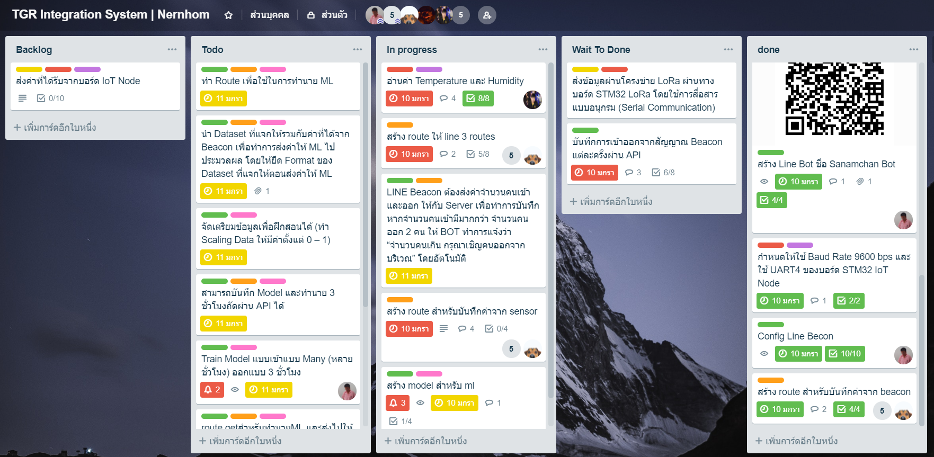
การบริหารจัดการโปรเจค
Project Management

Slide 6
ผลลัพธ์ที่ได้
Ideal Outcome
ผู้ใช้สามารถพิมพ์เพื่อดูค่า อุณหภูมิ, ความชื้น และจำนวนคนเข้าและออกที่ ได้จากการคำนวณจากบอร์ด STM32 LoRa แสดงผ่าน Line Messaging
Line Beacon ส่งค่าจำนวนคนเข้าและออกให้ Server เพื่อบันทึก แต่ถ้าจำนวนคนเข้ามีมากกว่า 2 ให้ Bot แจ้งเตือนทันทีว่า จำนวนคนเกิน
ทำ Resful API เก็บข้อมูลค่าที่ได้จากอุปกรณ์ และ คำนวณผู้เข้าชมโดยรับค่ามาจาก Line Beacon หากมีผู้เข้าชมเกินจะส่งต่อไปแจ้งเตือนทันที
ทำ Machine Learning เพื่อนำข้อมูลผู้เข้าชมในแต่ละชั่วโมงไปทำนายเพื่อหาจำนวนนักท่องเที่ยว 3 ชั่วโมงถัดไป

Slide 7
ผลลัพธ์ที่ได้
Ideal Outcome
ทำเว็บ Application หรือ Mobile Application ขึ้นมาเพื่อดูสรุปรายงานต่างๆ และ ทำระบบแจ้งเตือนประชาสัมพันธ์ โดยใช้ Line Notify ให้กับนักท่องเที่ยวที่อยู่ภายในโบราณสถาน ในการส่งเสริมและสนับสนุนการดูแลรักษาโบราณสถาน (Optional)
เพิ่ม Bot การตอบกลับเพื่อ แจ้งปัญหาที่เกิดขึ้นในโบราณสถาน เช่นหากมีวัตถุโบราณใดที่ได้รับความเสียหาย ผู้เข้าชมสามารถแจ้งได้ในทันที (Optional)

